Slide 1
IL NOSTRO PRIMO ESPERIMENTO IN CLASSE 2 m
Il NOSTRO PILASTRO DI CALCESTRUZZO
Laura Marseglia

Slide 2
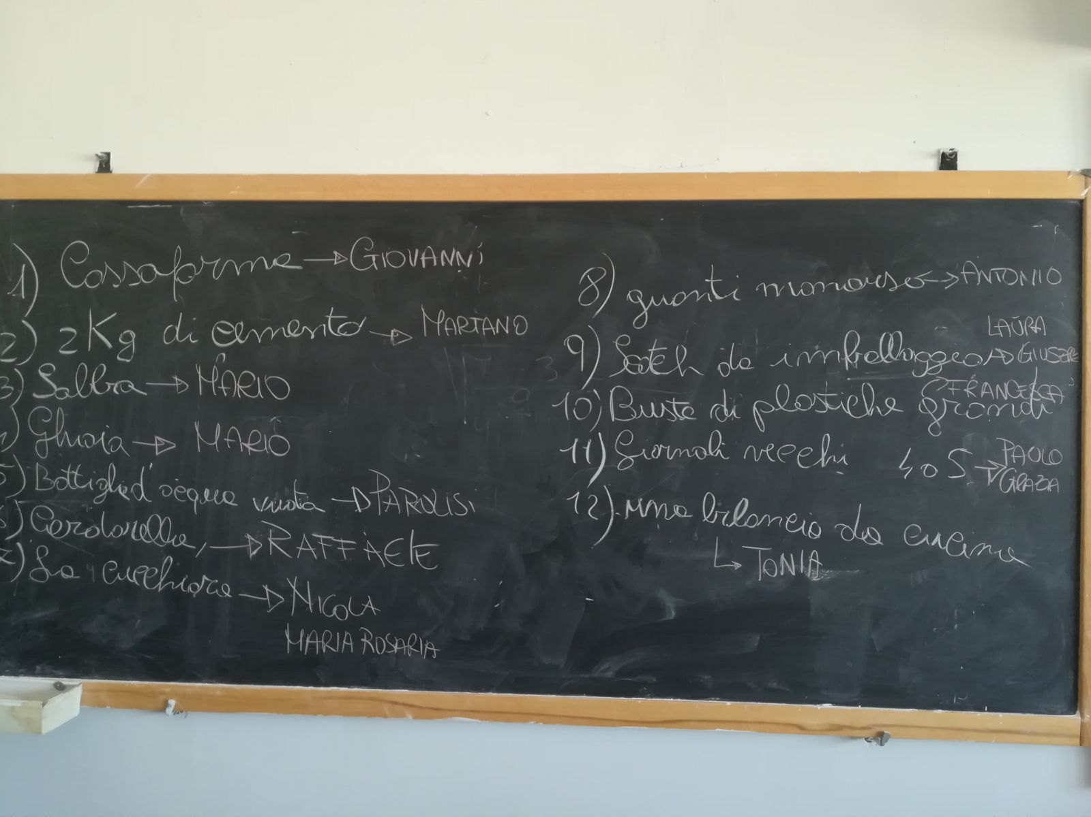
1 fase
La professoressa ha dato ad ogni alunno l’incarico di portare il materiale :

Slide 3
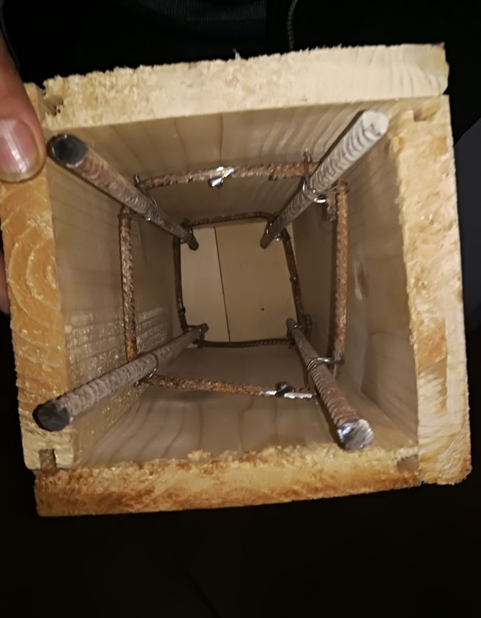
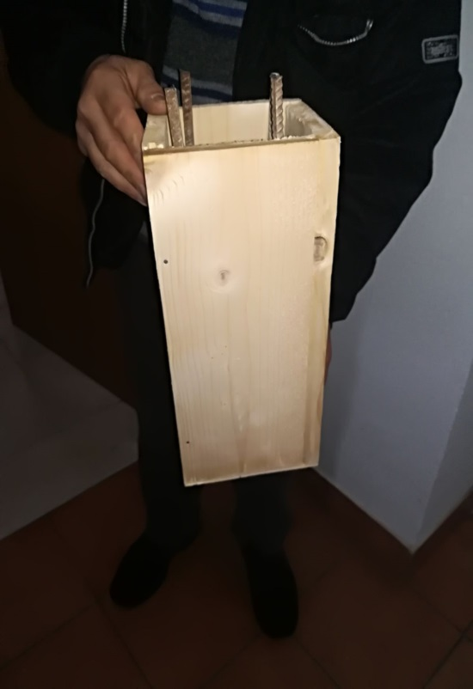
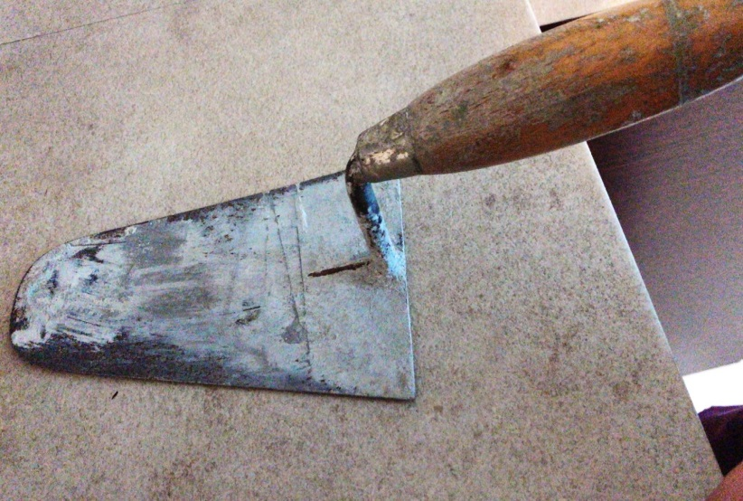
2 fase
Prima di svolgere il progetto la prof ha suddiviso i compiti per ognuno di noi : chi distribuiva i guanti, chi spostava i banchi , chi preparava il materiale sulla cattedra come: la cucchiara e la cassaforma …..

Slide 4
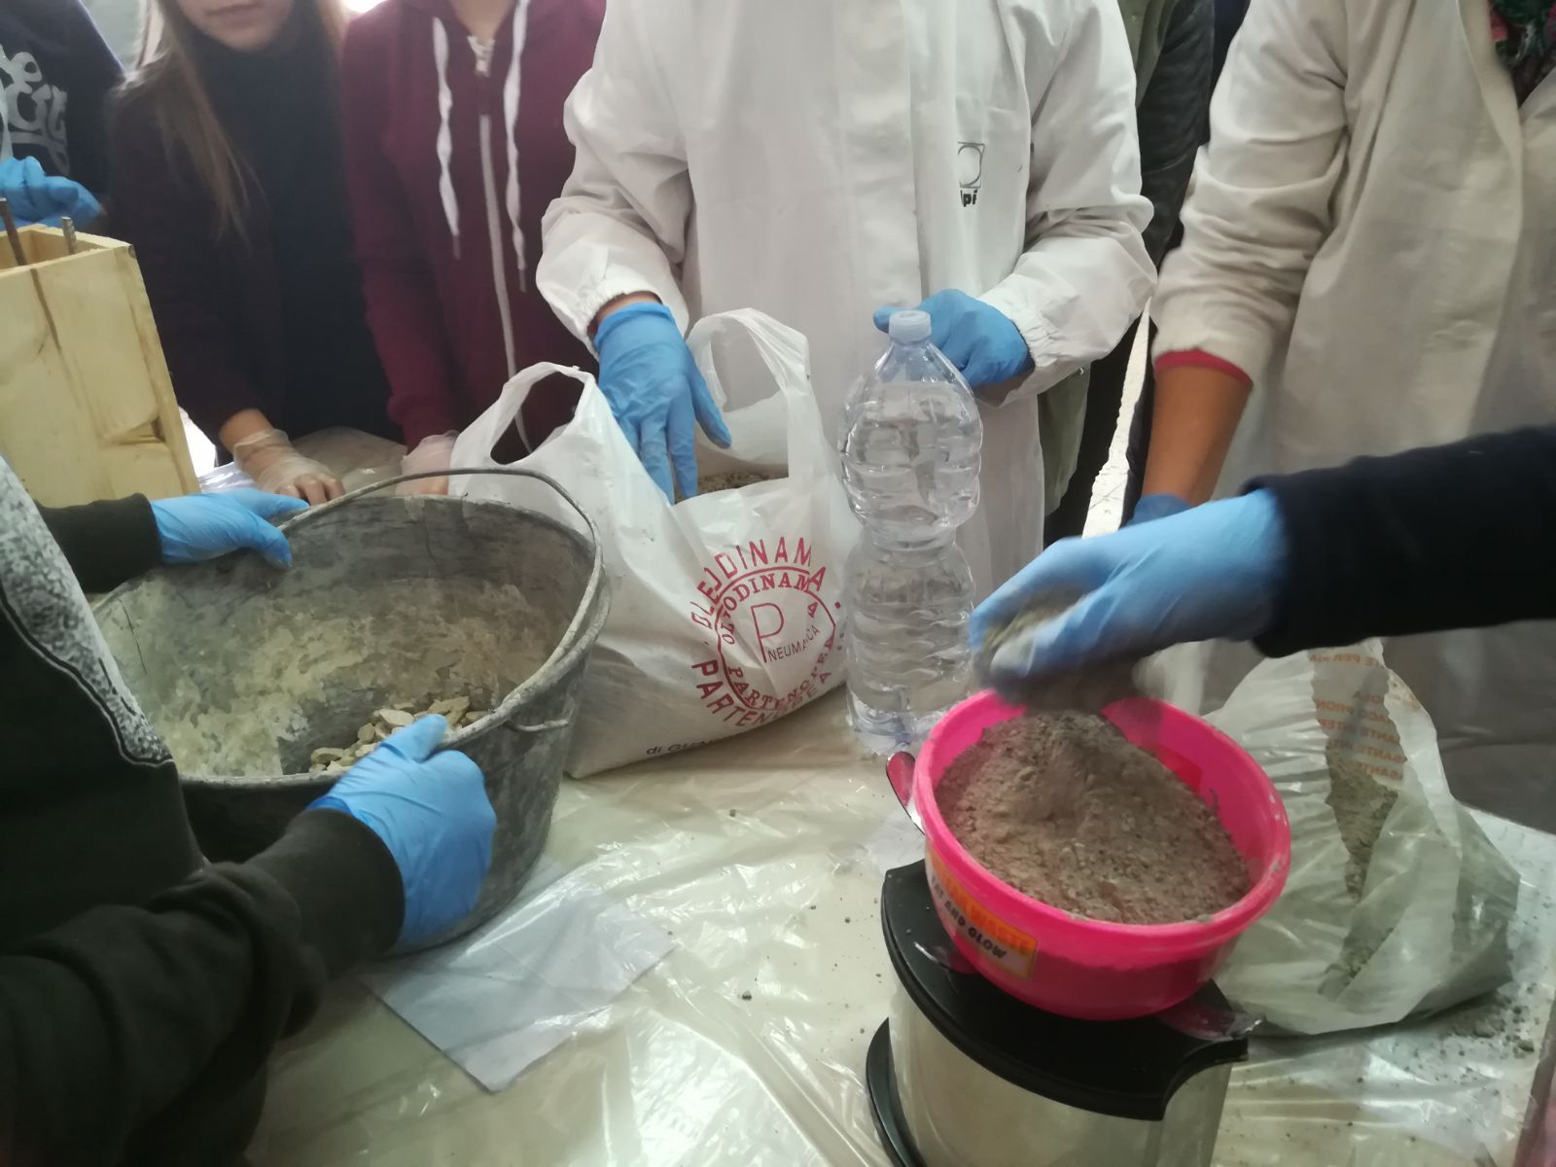
3 fase
Abbiamo mescolato, ognuno di noi , nella cardarella dall’alto verso il basso : cemento, sabbia e ghiaia con l’aggiunta di acqua .

Slide 5
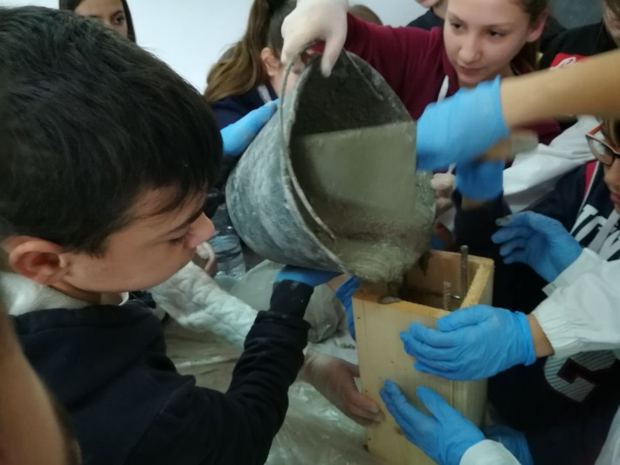
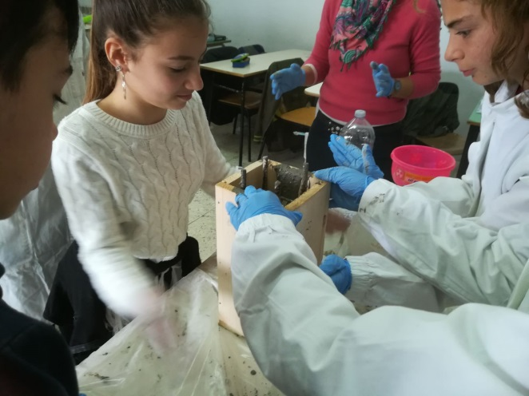
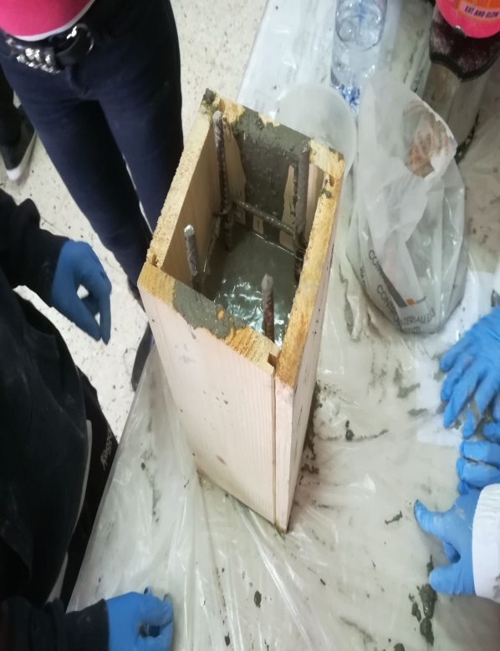
4 fase
Una volta mescolato il tutto , il composto è stato versato nella cassaforma , la quale è stata agitata per far si che le bolle d’aria fuoriuscissero.

Slide 6
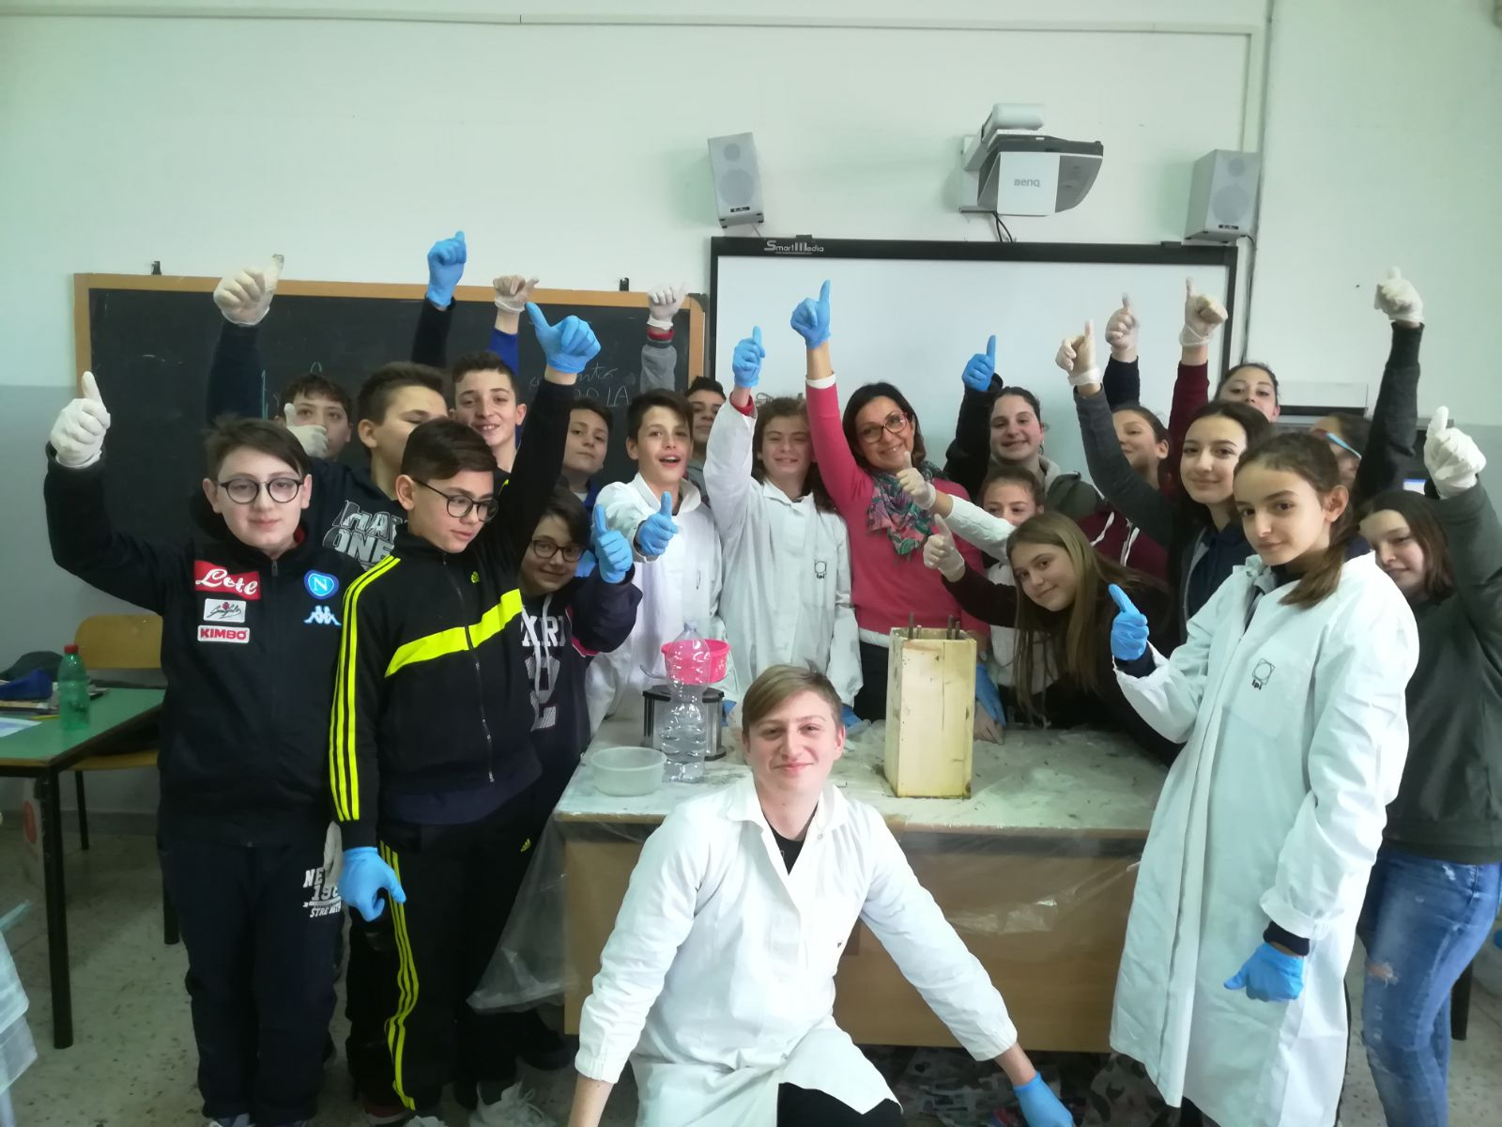
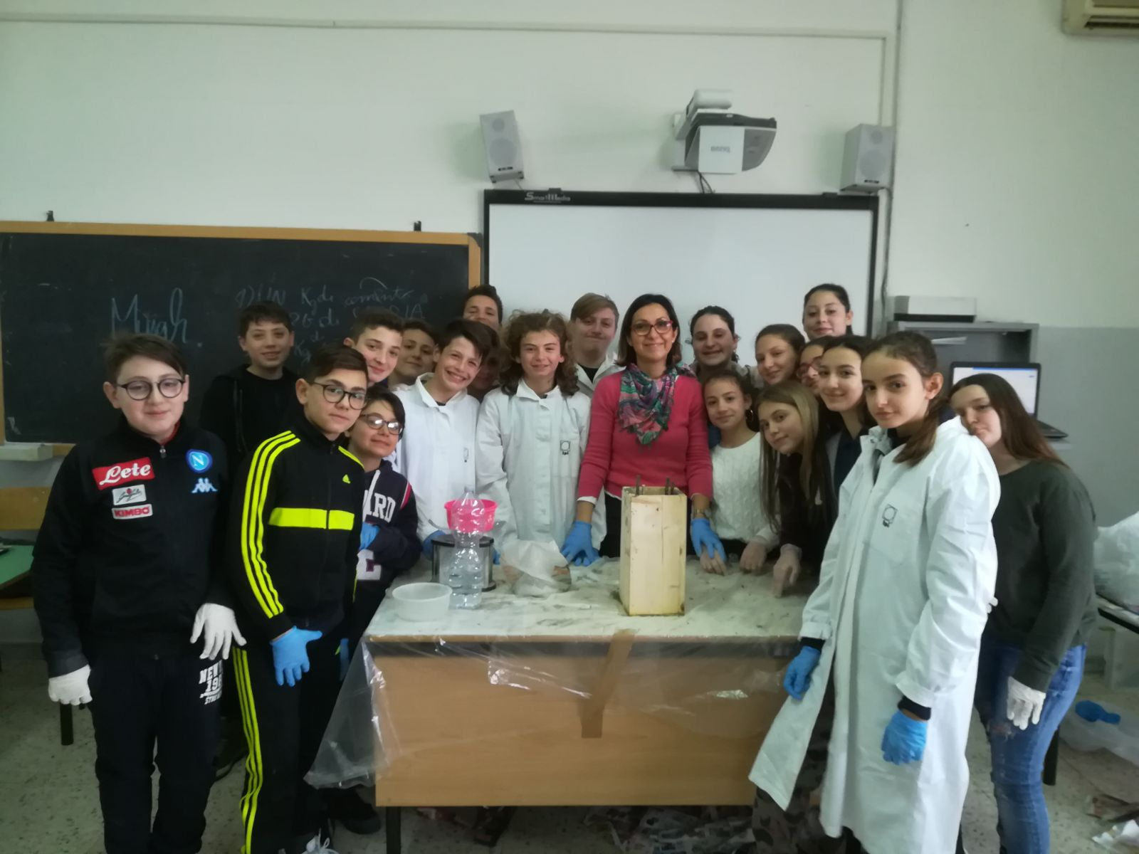
FINE
Collaborare con i miei amici in questo esperimento è stato interessante ma soprattutto istruttivo. Insieme ci siamo divertiti molto e abbiamo imparato tante cose. Con la nostra manualità , con la nostra volontà ma soprattutto con la nostra serenità ,insieme abbiamo terminato il lavoro nei migliori dei modi .

